Slide 1



HIPERTENTSIO ARTERIALAREN TRATAMENDU FARMAKOLOGIKOA EGUNERATZEA 30 Liburukia, 5 Zk. – 2022

Slide 2
AURKIBIDEA
SARRERA
KONTUAN HARTUTAKO GIDAK
HTAREN DEFINIZIOA ETA SAILKAPENA
TRATAMENDUAREN HASIERA: ZER ZIFRATATIK AURRERA ETA ZEIN PAZIENTETAN?
Adineko pazienteak
XEDE-ZIFRAK: SPRINT AZTERLANAK ALDATU AL DITU PKGETAKO XEDE-ZIFRAK?
TRATAMENDU FARMAKOLOGIKOA AUKERATZEA
TRATAMENDU KONBINATUAREKIN HASI?
KRONOTERAPIA: MORBIMORTALITATEAREN EMAITZAK HOBETZEN DITU?
DEPRESKRIPZIOA: POSIBLE DA ETA ONURAK DAKARTZA?INTRODUCCIÓN

Slide 3
SARRERA
Hipertentsio arteriala (HTA) da heriotza goiztiarraren eta desgaitasunaren lehen kausa aldagarria
Espainian prebalentzia (helduak): % 21-37 emakumeen kasuan, eta % 34-50 gizonen kasuan
Kontrol-maila: % 28-35ekoa emakumeen artean eta % 19-30 gizonen artean. Estrategia hobeak ezarri beharra dago HTAren prebalentzia murrizteko prebentzioaren bidez eta haren eragina murrizteko detekzioa, tratamendua eta kontrola areagotuz
Osakidetzaren Hipertentsio Arterialari buruzko Praktika Klinikoaren Gidaren (PKG) 3. eguneratutako 2014an argitaratzetik, eguneratu egin dira HTAri buruzko erreferentziako PKG nagusiak
INFAC honetan gida horiek berrikusten dira 2014an emandako gomendioak aldatzen ote dituzten eta depreskripzioari buruzko ebidentzia ebaluatzeko
Ez da espezifikoki aztertzen HTAren tratamendu ez-farmakologikoa

Slide 4
KONTUAN HARTUTAKO GIDAK
Osakidetzaren Hipertentsio Arterialari buruzko Praktika Klinikoaren Gida. 2013/2014
NICE: Hypertension in adults: diagnosis and management. NICE guideline 2019.Last UpDate 18 march 2022
KANADA: Hypertension Canada’s 2020 Comprehensive Guidelines for the Prevention, Diagnosis, Risk Assessment, and Treatment of Hypertension in Adults and Children
Europarra: 2018 ESC/ESH Guidelines for the management of arterial hypertension
Estatubatuarra: 2017 ACC/AHA/AAPA/ABC/ACPM/AGS/APhA/ASH/ASPC/NMA/PCNA Guideline for the Prevention, Detection, Evaluation, and Management of High Blood Pressure in Adults
OME: Guideline for the pharmacological treatment of hypertension in adults.Geneva: World Health Organization; 2021
ISH: 2020 International Society of Hypertension Global Hypertension Practice Guidelines

Slide 5
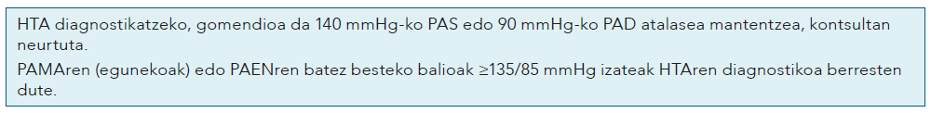
HTAREN DEFINIZIOA ETA SAILKAPENA
Presio arterialaren (PA) zifra altuen eta konplikazio kardiobaskularren eta giltzurrun-konplikazioen arteko erlazioa etengabea da. Normotentsioaren eta hipertentsioaren arteko bereizketa PAren muga-balioetan oinarritzea arbitrarioa da. Praktika klinikoan, PAren muga-balioak erabiltzen dira diagnostikoa eta tratamenduari buruzko erabakiak sinplifikatzeko.
“Hipertentsioa”: PAren maila non, tratamenduari esker (bizimoduan egindako esku-hartzeak edo tratamendu farmakologikoa), lortutako onurek nabarmen gainditzen baitituzte arriskuak, azterketa klinikoen emaitzen arabera.
HTAren sailkapenari dagokionez, eztabaida handienetako bat sortu zen AHA/ACC sozietateen PKGa argitaratu ostean (2017): oro har onartuta zegoen paziente bat hipertentsotzat jotzeko atalasea 140/90 mmHg-tik 130/80 mmHg-ra jaitsi zen. Beste gidek (ESC/ESH, NICE, KANADA) ez diote joera horri jarraitu eta horrela definitzen dute HTA: PA sistolikoa (PAS) ≥140 mmHg edota PA diastolikoa (PAD) ≥90 mmHg (kontsultan neurtuta).
Garrantzitsua: bata zuriko HTA baztertzea; haren prebalentzia ohikoagoa da: emakume, adineko, erretzaile ez diren, kontsultan PAren gorakada arinak dituzten, haurdun eta itu-organoetako lesiorik gabeko pertsonen artean.

Slide 6
TRATAMENDUAREN HASIERA: ZER ZIFRATATIK AURRERA ETA ZEIN PAZIENTETAN? (I)
HTAren susmoa izanez gero, hasierako ebaluazio bat egin behar da: bizi-estiloak, PA areagotzen duten sendagaien edo substantzien erabilera , HTA sekundarioaren beste kausa posible batzuk, IOL identifikatzea, GKB edo giltzurrun-gaixotasuna izatea, AKBaren ebaluazioa. Pazientearen sinesmenak eta itxaropenak baloratzea, tratamenduari buruzko erabakiak elkarrekin hartzeko.
Oro har, gida guztiek hasierako tratamendu farmakologikoa gomendatzen dute, bizi-estiloko neurriei buruzko aholkuez gain, kasu hauetan:
PA ≥160/100 mmHg duten pazienteak (AKB edozein dela ere) eta
PA ≥140/90 mmHg eta IOLa, GKB ezarria, giltzurrunetako gaixotasun kronikoa (GGK), diabetes mellitusa (DM), edo AKB altua duten pazienteak.
Aldea dago 140-159/90-99 mmHg arteko PA eta AKB baxua edo ertaina dutenentzako gomendioetan.
Gida batzuk (ACC/AHA eta OMS) hasierako tratamendu farmakologikoa proposatzen dute arrisku kardiobaskular handiko pazienteentzat, GKB ezarria duten pazienteak barne, PA 130-139/80-89 mmHg baino altuagoa bada.

Slide 7
TRATAMENDUAREN HASIERA: ZER ZIFRATATIK AURRERA ETA ZEIN PAZIENTETAN? (II)
Gomendioen aldeen arrazoiak: SKA eta MAen mugak, ebidentzia interpretatzea eta praktika klinikora estrapolatzea zailtzen dutenak:
sartzeko irizpideak eta PA neurtzeko teknikak asko aldatzen dira azterlan batetik bestera: tratamendu farmakologikoa hasteko erabakiari buruzko zalantzak daude paziente jakin batzuekin, bereziki SKAetan ongi ordezkatuta ez daudenekin.
PKGen artean aldeak daude: hautatutako berrikuspen sistematiko eta MAk, emaitzen interpretazioa eta nola eramaten duten ebidentzia HTA duten pertsonen azpitaldeetan gomendio zehatzetara desberdinak dira. MA batetik bestera aldatu egiten dira helburuak, SKen hautatzeko irizpideak eta erabilitako metodología.
saiakuntza gehienen lehen helburua farmako espezifikoen eraginkortasuna ebaluatzea zen, eta ez horrenbeste PAren balioek gertaera kardiobaskularren murrizketan duten eragina aztertzea. Era berean, SKAetan sartutako pazienteek, oro har, oinarrizko tratamendu antihipertentsiboa izaten dute; beraz, haien PA basalek ez dituzte adierazten tratamendu antihipertentsiboa benetan hasi zutenean zituzten PAk.

Slide 8
TRATAMENDUAREN HASIERA: ZER ZIFRATATIK AURRERA ETA ZEIN PAZIENTETAN? (III)
ADINEKO PAZIENTEAK
Zahartzaroa AKB handiagoarekin lotzen da oro har, eta, beraz, epe laburrean PAren jaitsiera apalak izanda ere, paziente gazteagoetan ikusitakoak baino onura absolutu handiagoak lor daitezke.
Tratamendu antihipertentsiboaren onura erlatiboa berdina edo handiagoa da 60-65 urte bitarteko pazienteentzat, eta horietako askok hipertentsio sistoliko isolatua dute.
Tratamendu antihipertentsibo eraginkorra eta ongi onartua duten 80 urtetik gorako pazienteei dagokienez, ez dago ebidentziarik tratamendu-aldaketa babesteko.
PKGen gomendioak
ACC/AHA: 65 urtetik gorakoetan tratamendua hastea baldin eta PAS ≥130 mmHg.
Europako PKG: tratamendu farmakologikoa gomendatzen du 65-80 urte bitartean, PAS 140-159 mmHg tartean badago eta tratamendua ondo onartzen bada (80 urtetik gorakoetan PASen atalasea ≥160 mmHg-an mantentzen du).
NICE: PA >150/90 mmHg atalasea ezartzen du.
KANADA: 75 urtetik gorakoak proposatzen ditu tratamendu antihipertentsiboa areagotzeko hautagai gisa, PAS >130 mmHg badaukate (SPRINT azterlanaren baldintzen arabera neurtuta).

Slide 9
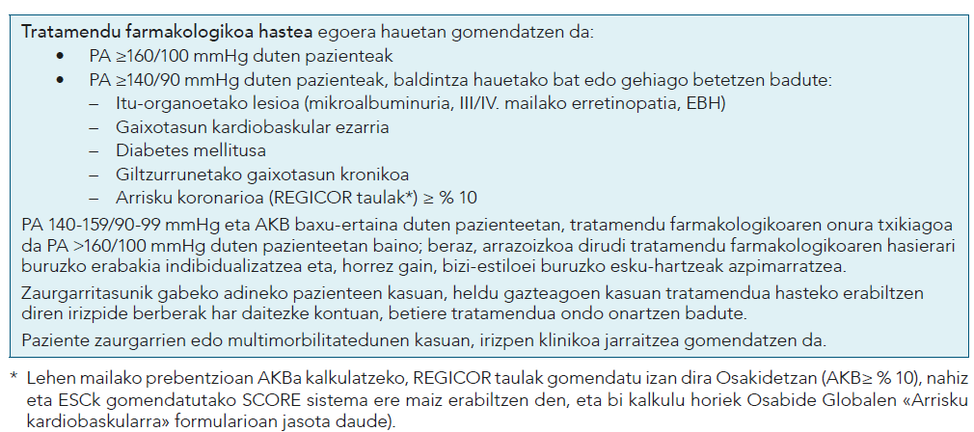
TRATAMENDUAREN HASIERA: ZER ZIFRATATIK AURRERA ETA ZEIN PAZIENTETAN? (IV)

Slide 10
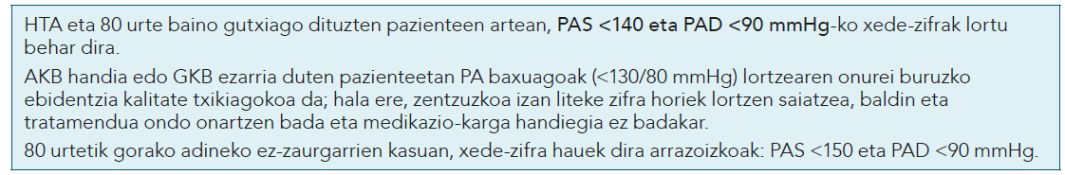
XEDE-ZIFRAK: SPRINT AZTERLANAK ALDATU AL DITU PKGETAKO XEDE-ZIFRAK?
SPRINT azterlanak lehen aldiz frogatu zen ezen, AKB handiko paziente-talde batean, PAren tratamendu intentsibo batek (helburua, PAS <120 mmHg; lortutako batezbestekoa, 121,5 mmHg) onura dakarrela morbimortalitateari dagokionez, tratamendu konbentzionalaren aldean (helburua, PAS <140 mmHg; lortutako batezbestekoa 134,6 mmHg).
PKG batzuek nahiago dute SPRINT azterlana kontuan ez hartu gomendioak egitean haren diseinuaren mugagatik, garaia baino lehen bertan behera uzteagatik eta saiakuntza klinikoak arazoak ditu ohiko praktika klinikoan aplikatzeko zailtasunagatik (PA neurtzeko erabiltzen den moduagatik, PA balio txikiagoak sortzen egin ohi den neurketarekin alderatuta).

Slide 11
TRATAMENDU FARMAKOLOGIKOA AUKERATZEA
Oro har, komorbilitaterik gabeko HTA kasuetarako lehen mailako tratamendu gisa, gomendio honi eusten zaio: hautatu tiazida motako diuretiko bat (ahal dela, klortalidona edo indapamida) dosi txikitan, edo kaltzioantagonista bat (dihidropiridina), edo AEBI edo ARAII bat (bereziki AEBI toleratzen ez bada), betiere kontuan hartuta ondorio kaltegarrien profila, kostuak eta pazientearen lehentasunak.
Komorbilitateak dituzten pazienteetan, beharrezkoa izan daiteke agente espezifikoak kontuan hartzea (adibidez, AEBI eta beta-blokeatzaileak eiekzio-frakzio murriztua duten bihotz-gutxiegitasunean, AEBI edo ARA II nefropatia diabetikoan, beta-blokeatzaileak MIA baten ondoren, etab.)

Slide 12
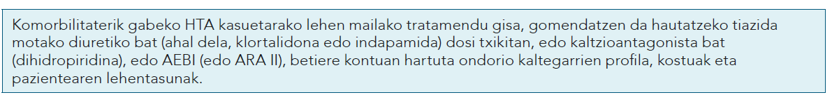
TRATAMENDU KONBINATUAREKIN HASI?
Paziente hipertentsoen erdiak, gutxi gorabehera, bi farmako edo gehiago behar ditu PA behar bezala kontrolatzeko.
Ez dago SKArik gertaera kardiobaskularren emaitzetan bi estrategiak alderatu dituena; beraz, nagusiki, adituen gomendioak dira. Duela gutxi eguneratutako Cochrane BS batek ondorioztatzen du ez dagoela ebidentzia nahikorik gai horri erantzuteko.
PKGen gomendioetan aldeak:
ESC/ESH: terapia bikoitzarekin hastea paziente gehienetan, , mota farmakologiko desberdinetako farmakoak dosi finkoan elkartuz, SPC (single pill combination) deiturikoak
OMS: tratamendua terapia konbinatuarekin hastea, batez ere PA basala >20/10 mmHg xede-zifretatik gora badago
KANADA: tratamendu farmakologikoa hasteko farmakoak hautatzeko beste aukera bat bezala eskaintzen du SPCa
NICE: tratamendu mailakatua (monoterapiarekin hastea) proposatzen du oraindik ere
Egokitzat jotzen da dosi finkoko konbinazioak erabiltzea, bakoitzaren printzipio aktiboen efektibitatea eta tolerantzia bereiz aztertu ondoren.

Slide 13
KRONOTERAPIA: MORBIMORTALITATEAREN EMAITZAK HOBETZEN DITU?
Kronoterapia: «sendagaiak administratzea jarduera optimizatzeko edo toxikotasuna gutxiagotzeko egokientzat jotzen diren ordu jakin batzuetan».
Osakidetzaren PKGan (2014), Kalitate baxuko ebidentziarekin: monoterapiako tratamendua egunez zein gauez egin zitekeela, pazientearen lehentasunen arabera, eta antihipertentsibo bat baino gehiagorekin tratamenduan dauden pazienteen kasuan, horietako bat edo gehiago gauez administratzea azter zitekeela.
Kontuan hartutako PKG bakar batek ere ez du gomendiorik egiten antihipertentsiboak egunez edo gauez hartzeari buruz.
HYGIA SKA (2020): goizeko hartualdiko botika antihipertentsibo bat edo gehiago gaueko hartualdira aldatzea gertakari kardiobaskularrak murrizteko onura handiekin lotu zen.
Emaitza horiekikiko beste egile batzuen desadostasunak:
gauez PA gehiegi murriztea arriskutsua izan daiteke: gaixotasun koronarioa duten pazienteek iskemia izateko arriskua eta garuneko gertaerak izateko arriskua handitzea.
HYGIAren hutsune metodologikoak.
Gaur egun, HYGIA saiakuntzari beste berrikusketa-prozesu bat egiten ari zaio (kontuz interpretatu behar dira ikerketaren ondorioak).
Abian dauden zenbait SKA-k agian gai hori argitu ahal izango dute.

Slide 14
DEPRESKRIPZIOA: POSIBLE DA ETA ONURAK DAKARTZA? (I)
ESC/ESHren PKGak bakarrik aipatzen du antihipertentsiboen depreskripzioa, tratamenduarekin batera PAren kontrol eraginkorra egiten denean denbora luzez.
Medikazioa pixkanaka murriztu behar da, eta pazientea monitorizatu behar da.
Ez zaie tratamendua kendu behar jada kalte organikoa edo HTA azeleratua izan duten pazienteei.
ESC/ESHk ez du gomendatzen tratamendua kentzea adinagatik bakarrik .
Adineko pazienteen depreskripzioari dagokionez, 2020an OPTIMISE azterlana argitaratu zen:
irekia, 569 pazienteak, 80 urtetik gorakoak eta PAS <150 mmHg, gutxienez urtebetez jaso zituzten bi antihipertentsibo edo gehiago, eta ausaz banatu ziren esku-hartze taldean (hipertentsioaren kontrako botiketako bat kendu zitzaien) edo kontrol-taldean (ohiko praktika)
Efikazia-aldagai nagusia: 12 astera PAS 150 mmHg-tik behera mantentzea, esku-hartze taldeko % 86,4k lortu zuten eta kontrol-taldeko % 87,7k, eta, beraz, bete egin zen aurrez zehaztutako gutxiagotasun ezaren irizpidea
Muga ugariak: diseinu irekia epe luzeko depreskripzioaren ondorioak ebaluatzeko jarraipen-aldi laburregia edo pazienteen hautaketa altua…, eta horrek arriskuan jartzen du emaitzen kanpo-baliozkotasuna
Ezin da gomendio zehatzik atera adineko pazienteetan depreskripzioari buruz, eta gomendagarriena da indibidualizatzea, pazientearen egoera aldizka baloratzea eta agente antihipertentsibo bakoitzaren onura-arrisku balantzea.

Slide 15
DEPRESKRIPZIOA: POSIBLE DA ETA ONURAK DAKARTZA?(II)
Pazientearen egoerak depreskripzioa kontuan hartzera bultzatuko luketenak:
AKB baxuagoa (beste AKBF batzuk ez daudelako)
bizi-itxaropen mugatua (antihipertentsiboen onura potentzialak murriztuko lirateke)
zaurgarritasuna
hipotentsio posturala
erortzeko arrisku handia
kontraindikazioak egotea
PAS <130 mmHg /PAD <60-70 mmHg **
**Adineko pazienteetan helburua ez litzateke izan behar PAS <130 mmHg lortzea, eta ez litzateke utzi behar PDA 60-70 mmHg-tik behera jaisten, nahiz eta horrek esan nahi duen PASa ez dela xede-zifrara jaitsiko, arrisku kardiobaskularra eta heriotza-tasa handitzen direlako.
Depreskribatzerakoan, antihipertentsiboaren arabera, eten-efektuak gerta daitezke (edema periferikoa, takikardia, errebote-hipertentsioa edo bihotz-gutxiegitasunaren edo kardiopatia iskemikoaren okerragotzeak).
Murrizketa graduala: ez dago jarraibide uniformerik. Egile batzuek proposatzen dute dosia % 25 inguru murriztea hilero, 3-4 hilabetez. Beste egile batzuek, proposatzen dute dosia erdira murriztea edo egun txandakatuetan administratzea (bizitza ertain-luzeakoak eta betearazpenari eragiten ez badio) eta etetea, baldin eta 1-3 hilabete igaro ondoren PA ondo kontrolatzen bada.

Slide 16
Informazio gehiagorako eta bibliografia…
30 Liburukia, 5 Zk. - 2022

